Slide 1

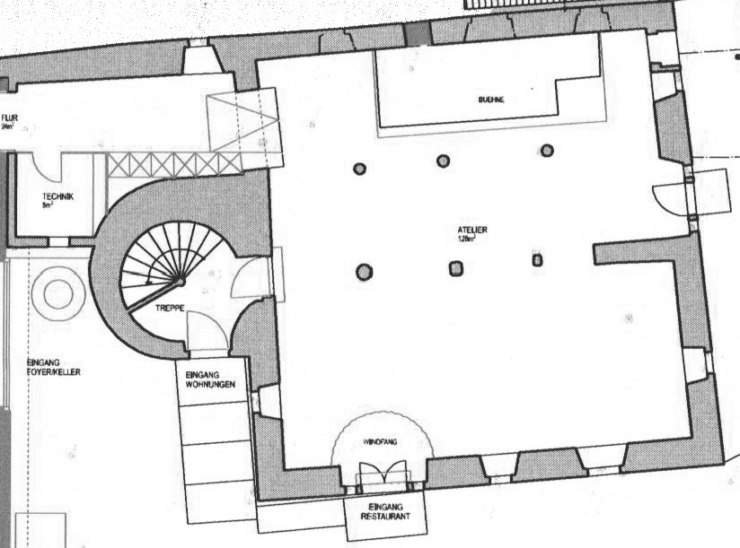
Bestuhlungsplan Mühlerama Seon (plan nicht Proportionsgetreu)
Variante – A Personenzahl: 100 Personen
Bemerkung:
5-6
5-6
8
5-6
5-6
5-6
8
8
8
8-10
8-10
8
8

Slide 2
Bestuhlungsplan Mühlerama Seon (plan nicht Proportionsgetreu)
Variante – B Personenzahl: 64 Personen
Bemerkung:
8
8
8
8
8-10
8-10
8
8

Slide 3
Bestuhlungsplan Mühlerama Seon (plan nicht Proportionsgetreu)
Variante – C Personenzahl: 48 Personen
Bemerkung:
8
8
8
8
8
8

Slide 4
Bestuhlungsplan Mühlerama Seon (plan nicht Proportionsgetreu)
Variante – D Personenzahl: 64 Personen
Bemerkung:
8
8
8
8
8-10
8-10
8
8

Slide 5
Bestuhlungsplan Mühlerama Seon (plan nicht Proportionsgetreu)
Variante – Seminar Personenzahl: 60 Personen
Bemerkung:
+ 2-4 Breakout Plätze
Leinwand
Konferenzbestuhlung
Konferenzbestuhlung
Konferenzbestuhlung
Konferenzbestuhlung
8-10
8-10
8-10
8-10
8-10
8-10

